Slide 1
DIE FRAU, FAMILIE UND BERUF
2021/2022
CIAPG
B E A T R I C E D E V I L L A U N D T E R E S A P A T E R N O

Slide 2
Unser Referat gliedert sich in acht Unterpunkte:
Mutterschutz
Elternzeit und Elterngeld Teilzeit und Vollzeit
Allgemeines Gleichbehandlungsgesetz Frauenquote
Frauen in Spitzenpositionen
Unterschiede zwischen Männern und Frauen bei dem Lohn Frauen in Vergangenheit und heute

Slide 3
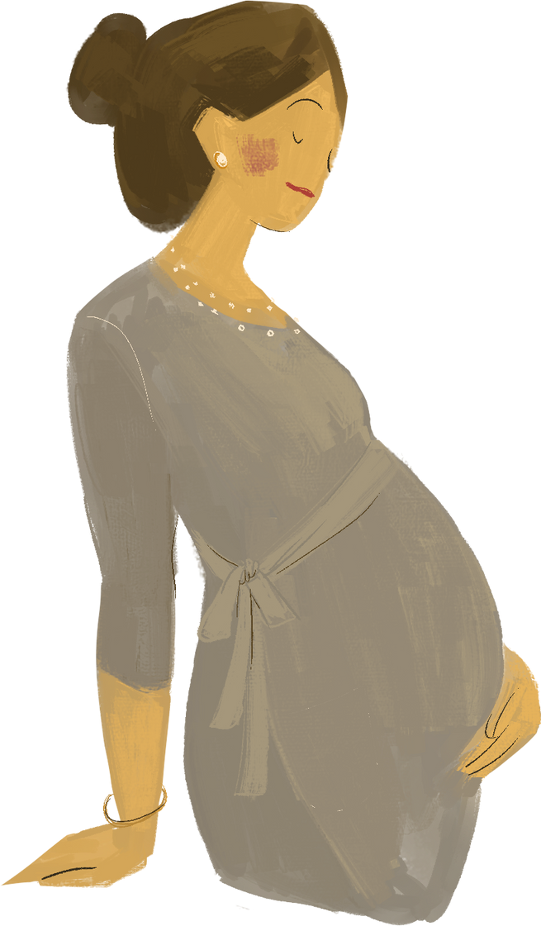
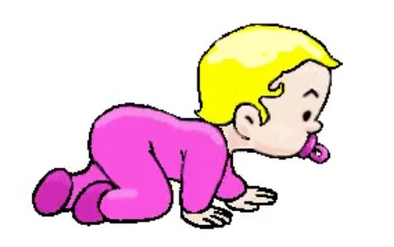
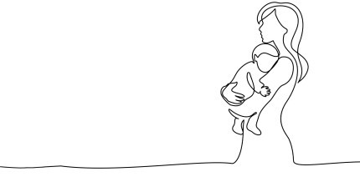
Der Mutterschutz
Die Mütter, die arbeiten, werden von dem Gesetz geschützt. Ein Beispiel dafür ist das Gesetz zum Mutterschutz, das die Mütter bei der Arbeit und auch in der Ausbildung schützt.

Slide 4
Elternzeit und Elterngeld
Elternzeit: dank dem Gesetz zur Elterzeit können Mütter und Väter eine Arbeitspause machen, um ihre Kinder zu betreuen und zu
erziehen.
Elterngeld: das Gesetz unterstützt Eltern, die sich nach der Geburt um das Kind kümmern und deshalb nicht arbeiten können.

Slide 5
Mehr Frauen in Teilzeit und weniger in Vollzeit
In Deutschland arbeiten mehr Frauen in Teilzeit und weniger in Vollzeit.
Gründe → der Mangel an genügend Kindergärten und der Mangel an Personal in den Kindergärten.

Slide 6
Allgemeines Gleichbehandlungsgesetz
''Alle Menschen sind vor dem Gesetz gleich''
''Männer und Frauen sind gleichberechtigt''
''Niemand darf wegen seines Geschlechtes, seiner Abstammung, seiner Rasse, seiner Sprache, seiner Heimat und Herkunft, seines Glaubens, seiner religiösen oder politischen Anschauungen benachteiligt oder
bevorzugt werden''

Slide 7
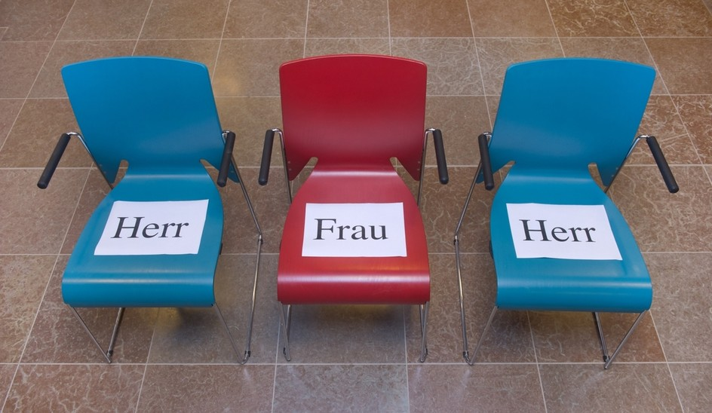
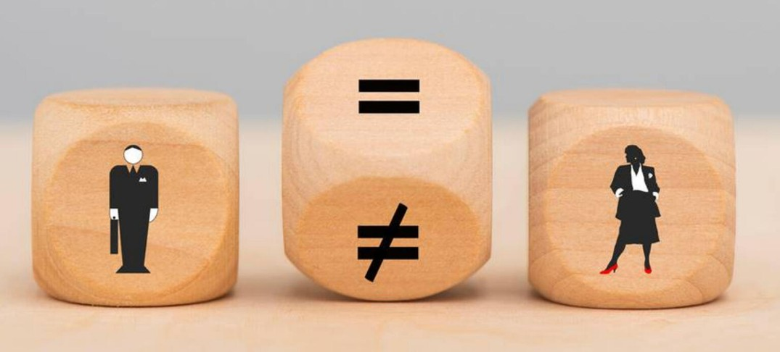
Die Frauenquote
Die Frauenquote ist eine Vorgabe, die festlegt, dass Frauen zu einem bestimmten Mindestanteil in Vorständen und Aufsichtsräten vertreten sein
müssen.
Hauptziel → die Gleichstellung von Frauen in Gesellschaft, Politik und Wirtschaft.

Slide 8
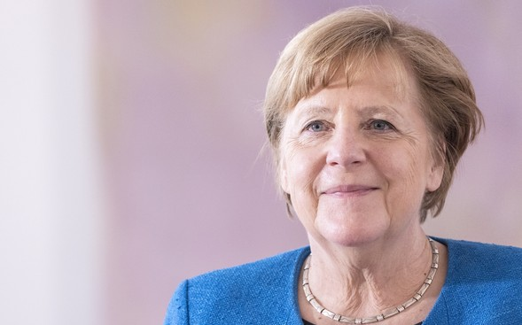
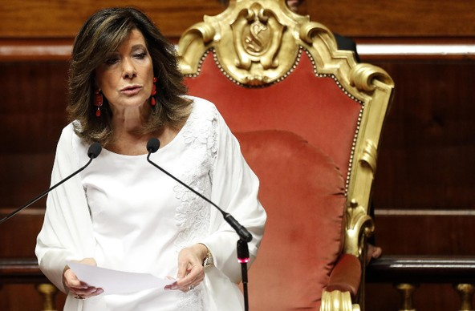
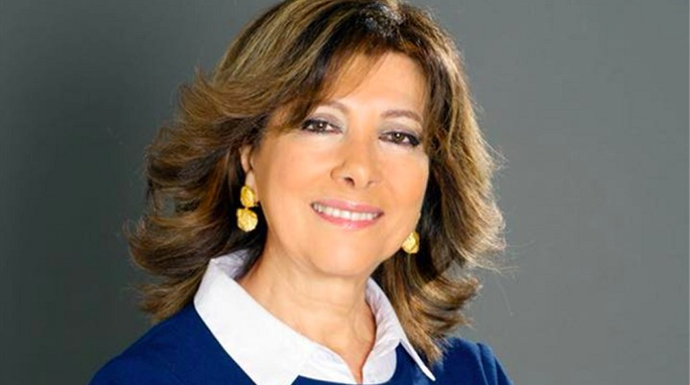
Frauen in Spitzenpositionen
Angela Merkel ist die erste Frau, die Bundeskanzlerin wird. Sie ist im Amt seit 2005.
Maria Elisabetta Alberti Casellati ist die erste Frau, die Präsidentin des Senats der Republik wird. Sie ist im Amt seit 2018.

Slide 9
Unterschiede zwischen Männern und Frauen bei dem Lohn
Das Problem, dass Männer oft mehr als Frauen verdienen, ist sehr beunruhigend und hat verschiedene Gründe:
oft arbeiten die Frauen in schlechter
bezahlten Berufen
oft arbeiten die Frauen in Teilzeit
die Frauen haben schlechtere Karrierechancen

Slide 10
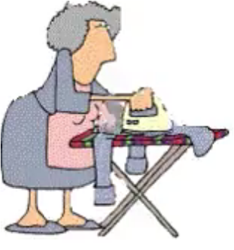
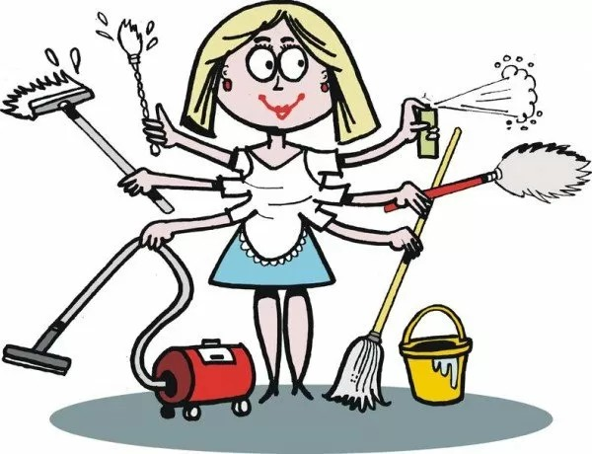
Die Frauen in Vergangenheit und heute
In der Vergangenheit mussten die Frauen kochen, putzen, bügeln, waschen, sich um die Kinder kümmern, dem Befehl ihres Mannes folgen, und viel mehr - und nichts anderes konnten sie machen.
Heute können die Frauen einen anregenden Beruf und ihre eigene Selbstverwirklichung verlangen.

Slide 11
Wir bedanken uns für Ihre Aufmerksamkeit!

